Slide 1


Toki Data Scientist Даалгавар
Credit Risk Prediction
91+ хоногийн хугацаа хэтрүүлэх эрсдэлийг таамаглах Machine Learning загварчлал ба үр дүн

Slide 2







1. Даалгаврын зорилго ба өгөгдөл
Үндсэн зорилго: is_dpd_91 target-ийг таамаглаж, өндөр эрсдэлтэй хэрэглэгчдийг Risk Score-аар эрэмбэлэх.
61,200
52,737
8,463
33
Нийт хэрэглэгч (user_list)
Labeled data (Train/Val/Test)
Final prediction (Unlabeled)
Final features
Өгөгдөл
Feature Engineering
Model
Risk Score
Risk Segment

Slide 3


2. Өгөгдөл ба Feature Engineering
Behavioral Features — 24
Financial Features — 9
•
Transaction activity: trx_l7d, trx_l30d, trx_l60d, trx_l90d болон гүйлгээний дундаж хэмжээнүүд
•
Balance & Limit: balance_dpd31, limit_dpd31, balance_ondue, limit_ondue
•
DPD-related features: DPD-тэй холбоотой санхүүгийн түүхийн үзүүлэлтүүд
•
Sessions: sessions_l7d, sessions_l30d, sessions_l60d, sessions_l90d (Апп идэвхи)
•
Unpaid amount: invoiced_unpaid_amt, total_payment_amt
•
Notification activity: read_noti_l7d ... read_noti_l90d
•
Ratio features: balance_ondue_to_limit гэх мэт ашиглалтын харьцаанууд
•
App recency & Tenure: app_recency_days, user_tenure, profile_changed_since
•
Number change activity: number_change_cnt, number_change_cnt_l90d
Behavioral болон Financial мэдээллийг нэгтгэн Final Model-д 33 feature ашигласан.

Slide 4

3. Model сонголт
Model | Features | Test ROC-AUC | Test PR-AUC | Төлөв
XGBoost | 33 | 0.6175 | 0.3875 | Сонгогдсон
LightGBM | 33 | 0.6145 | 0.3744 | Туршигдсан
MLP Top 33 | 33 | 0.6052 | 0.3730 | Туршигдсан
MLP Top 20 | 20 | 0.5980 | 0.3641 | Туршигдсан
MLP Top 10 | 10 | 0.5976 | 0.3647 | Туршигдсан
Дүгнэлт: Туршсан загваруудаас XGBoost нь Test ROC-AUC болон Test PR-AUC-ийн хувьд хамгийн өндөр үр дүн үзүүлсэн.

Slide 5






4. Final XGBoost-ийн үр дүн
Validation ROC-AUC
Validation PR-AUC
Test ROC-AUC
Test PR-AUC
0.6288
0.4322
0.6175
0.3875
Baseline Context
Performance Ажиглалт
Test baseline positive rate: 28.59%
•
Validation-ээс Test рүү performance бага зэрэг буурсан боловч model нь risk ranking хийх тодорхой чадвартай байна.
Class imbalance бүхий өгөгдөл дээр PR-AUC metric нь ROC-AUC-аас илүү бодит мэдээлэл өгдөг.
•
Model-ийн probability нь бүрэн calibrated probability гэж үзээгүй.

Slide 6

5. Risk Ranking ба Lift
Segment (Decile) | Actual Positive Rate | Lift vs Baseline | Positive Capture
Top 10% | 46.01% | 1.61x | 16.08%
Top 20% | 40.70% | 1.42x | 28.47%
Top 30% | 37.74% | 1.32x | 39.60%
Top 40% | 36.76% | 1.29x | 51.44%
Top 50% | 35.24% | 1.23x | 61.62%
Гол Insight: Risk Score-оор эрэмбэлэхэд Top 10% хэрэглэгчдийн actual positive rate 46.01% байсан нь нийт baseline (28.59%)-аас 1.61x өндөр байна.

Slide 7
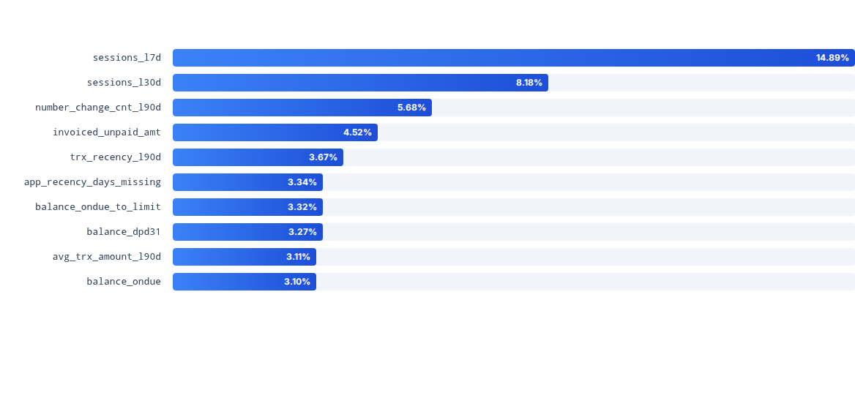
6. Model-д хамгийн их нөлөөлсөн Feature-үүд

Slide 8




7. Final Prediction ба Risk Segmentation
Final prediction dataset: 8,463 хэрэглэгч
Top 10% — High Risk
10–20% — High-Med Risk
20–30% — Medium Risk
Bottom 70% — Lower Risk
846
846
846
5,925
Avg Risk Score: 0.4502
Avg Risk Score: 0.4193
Avg Risk Score: 0.3988
Avg Risk Score: 0.3123
•
Final output нь хэрэглэгч бүрийн Risk Score, Risk Rank болон Risk Segment-ийг агуулсан.
•
Risk Score-ийг absolute probability гэхээсээ илүү relative ranking signal хэлбэрээр ашиглах нь тохиромжтой.

Slide 9



8. Дүгнэлт ба цаашдын сайжруулалт
Гол үр дүн
Ажиглалт
Цаашид
•
XGBoost хамгийн сайн Test performance үзүүлсэн.
•
Behavioral болон Financial feature-үүд хоёул ашиглагдсан.
•
Temporal / credit-level validation-ийг сайжруулах
•
Test ROC-AUC: 0.6175, PR-AUC: 0.3875
•
Validation болон Test performance хооронд бага хэмжээний зөрүү байна.
•
Probability calibration хийх
•
Top 10% segment 1.61x Lift үзүүлсэн.
•
SHAP зэрэг explainability арга ашиглах
•
8,463 хэрэглэгчид Risk Score болон Risk Segment үүсгэсэн.
•
Credit-level overlap байгаа тул Test performance-ийг бүрэн unseen-credit generalization гэж тайлбарлахад болгоомжтой хандах шаардлагатай.
•
Threshold болон business cost дээр тулгуурласан decision rule боловсруулах
"Энэхүү даалгаврын хүрээнд XGBoost ашиглан өндөр эрсдэлтэй хэрэглэгчдийг Risk Score-оор эрэмбэлэх боломжийг харуулсан бөгөөд цаашид validation, calibration болон explainability чиглэлээр сайжруулах боломжтой."

